Slide 1
Crie um mecanismo de insights de mudanças nos negócios com o Azure Analytics e o Power BI

Slide 2

Analytics e IA desempenham um papel fundamental nas organizações em tempos de crise
A Microsoft está aqui para ajudá-lo a utilizar dados e análises de forma efetiva para criar uma empresa resiliente

Slide 3
Onde você se encontra na curva?
Como podemos fazer isso acontecer?
Análise prescritiva
O que vai acontecer?
Análise preditiva
Por que isso aconteceu?
Análise de diagnóstico
Otimização
Valor
O que aconteceu?
Análise descritiva
Informações
Retrospectiva | Insight | Previsão
Dificuldade

Slide 4
Onde você se encontra na curva?
Como podemos fazer isso acontecer?
Análise prescritiva
O que vai acontecer?
Análise preditiva
Por que isso aconteceu?
Análise de diagnóstico
Otimização
Valor
O que aconteceu?
Análise descritiva
BI
Informações
Retrospectiva | Insight | Previsão
Dificuldade

Slide 5
O BI e o Analytics abrem a porta para a IA, o machine learning e insights em tempo real
Como podemos fazer isso acontecer?
Análise prescritiva
O que vai acontecer?
Análise preditiva
Por que isso aconteceu?
Análise de diagnóstico
Otimização
Valor
O que aconteceu?
Análise descritiva
BI
Analytics
Informações
Retrospectiva | Insight | Previsão
Dificuldade

Slide 6
Reúna o melhor de dois mundos com o serviço de BI líder do mercado e a plataforma de análise líder da indústria
BI
Analytics
O Azure Synapse Analytics fornece uma plataforma escalonável para habilitar o BI em tempo real
O Power BI pode analisar e visualizar grandes volumes de dados

Slide 7

Reúna o melhor de dois mundos com o serviço de BI líder do mercado e a plataforma de análise líder da indústria
BI
Analytics
Machine Learning
O Azure Synapse Analytics fornece uma plataforma escalonável para habilitar o BI em tempo real
O Azure Machine Learning integra-se de forma nativa com o Azure Synapse e o Power BI para popularizar a IA em sua empresa
O Power BI pode analisar e visualizar grandes volumes de dados

Slide 8
As ferramentas de BI são essenciais para a visualização de dados, mas quando você usa todos os seus dados, ele se torna o mecanismo de insights que mudam os negócios
Aprimore as ferramentas de BI
Os investimentos atuais em plataformas de BI são muitas vezes subutilizados pela maioria das empresas porque dependem de uma única fonte de dados autoritativos e sinais semiestruturados provenientes de processos digitais
Incorpore ferramentas analíticas avançadas
Maximize a utilidade das ferramentas de BI com a análise de nuvem que traz velocidade, segurança e tempo de insight acelerado. Um único serviço bem-arquitetado que combina as necessidades de big data e data warehouse.
Agregue mais valor aos negócios
Painéis e relatórios são úteis, mas o mundo de hoje exige análises avançadas e modelos preditivos que impulsionem novas oportunidades para aumentar o valor dos negócios

Slide 9



Os clientes que estão fazendo isso hoje experimentam insights mais rápidos e resultados de negócios aprimorados
“Com o Synapse Analytics e o Power BI, podemos fornecer análises de dados self-service avançadas e personalizáveis. Isso ajuda as pessoas a passar de PDFs fixos para visualizações de dados interativos que fornecem mais insights e melhores respostas, levando a resultados de negócios aprimorados.”
“Eu mesmo poderia enviar dados para o Azure e gerar relatórios sem passar por um processo formal... Eu diria que criamos cerca de 90% da solução sem ajuda de TI... A curva de aprendizado é quase inexistente.”
"Ao migrar para o Azure e consolidar dados em uma única fonte de verdade usando o Azure Synapse Analytics, temos visibilidade de nossos negócios globais."

Slide 10


Agilidade nos negócios requer uma perfeita colaboração de dados em toda a organização
Analistas de negócios
Profissionais de TI
Cientistas de dados
Colaboração sem conflitos

Slide 11
Uma plataforma de análise moderna oferece um valor inovador para sua empresa
Popularize insights avançados e forneça performance de consulta acelerada sem nenhum custo adicional
Maximize a utilidade das ferramentas de BI com a análise de nuvem que traz velocidade, segurança e tempo de insight acelerado
Transforme dados em inteligência com análise avançada e modelos preditivos que impulsionam o valor de negócios para um nível mais alto
Integração nativa

Slide 12



O Microsoft Azure é o único provedor de nuvem a unificar IA, BI e análise, criando tempo para Insight acelerado
Dados na infraestrutura local
Azure Machine Learning
Dados na nuvem
Dados de dispositivo
Azure Synapse Analytics
Power BI
Dados do SaaS
Armazenar
Azure Data Lake Storage

Slide 13

Acelere o valor dos negócios com uma plataforma de análise avançada
Valor comercial
Recursos incomparáveis
Relatórios e visualização poderosos
Plataforma de
análise unificada
Análise avançada e IA
Colaboração
harmônica
Analistas de negócios
Profissionais de TI
Cientistas de dados
Ferramentas
avançadas e
integradas
Power BI
Azure Synapse Analytics
Azure Machine Learning
Common Data Model no Azure Data Lake Storage
Dados unificados

Slide 14

Acelere o valor dos negócios com uma plataforma de análise avançada
Visualizar e relatar
Modelar e fornecer
Responda de forma instantânea
Possibilite tempos de resposta instantâneos com o Power BI Aggregations em conjuntos massivos de dados ao consultar no nível agregado
Tenha o controle granular de seus dados
As consultas no nível granular são enviadas para o Azure Synapse Analytics com DirectQuery, aproveitando sua performance líder da indústria
Economize dinheiro com performance líder da indústria
O Azure Synapse Analytics é até 14 vezes mais rápido e 94% mais barato que outros provedores de nuvem
Veja relatórios com um único painel bem visível
Pule a configuração ao conectar-se ao Power BI com a criação integrada no Power BI diretamente no Azure Synapse Studio
Power BI
Azure Synapse Analytics
Azure Data Lake Storage
Pastas do CDM

Slide 15

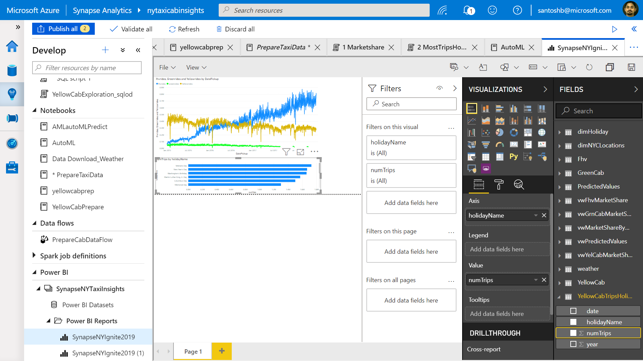
Criação integrada no Power BI

Slide 16
O BI e o Analytics abrem o caminho para o uso de tecnologias emergentes que incorporam as inovações mais recentes
Profissionais de TI, cientistas de dados
Analistas de negócios
Nenhum código, pouco código
Pouco a muito código
Modelar e fornecer
Treinar e prever
Visualizar e relatar
Dados na infraestrutura local
Dados na nuvem
Ingestão
Azure Synapse Analytics
Azure Machine Learning
Power BI
Dados de SaaS
Dados de streaming
Azure Data Lake Storage
Inove de forma integrada

Slide 17
Os clientes que usam o Azure Synapse e o Power BI hoje estão transformando seus negócios com um propósito
271% de ROI médio
60%
de aumento na satisfação do cliente
27%
mais rapidez em insights
26%
de redução do custo total de propriedade
* Forrester, outubro de 2019, “O impacto econômico total do Microsoft Azure Analytics com o Power BI”
Notes:
Relatório da Forrester: https://azure.microsoft.com/resources/forrester-tei-microsoft-azure-analytics-with-power-bi/

Slide 18

Slide final

